Slide 1
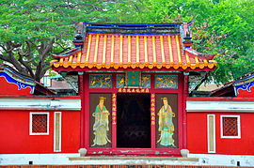
五妃廟
組員:馬新喬(2)
吳鼎綸(5)
邱彥豪(12)
劉蓁宜 (15)

Slide 2
重點前提
五妃廟，昔稱五烈墓、寧靖王從死五妃墓，位於今臺灣臺南市，五妃是指明寧靖王朱術桂從死之五位妃妾：袁氏、王氏、秀姑、梅姐及荷姐。五妃廟乃坐西南朝東北，為一座單進兩護龍式的古建築，最早建於1683年。由1683年迄今有三百餘年，墓傍有一小祠，為義靈君墓，係當年殉死二侍埋骨之處。
今為中華民國政部所頒訂之國定古蹟，目前由臺南市政府文化觀光處所管理，紀念廟周圍清幽猶如公園般，設有紀念碑、解說牌等。

Slide 3
此地簡介
台南市中西區五妃街
祭祀明朝最後一個血脈寧靖王(朱術貴)5位妃子的廟，佇立於墳塚的地方是墳塚與祠廟合一的陰廟
五妃廟正殿前立四柱歇山馬背式屋頂的拜亭，門扇四樘有彩繪門神是該廟的總出入口。
五妃廟正殿供奉五妃的塑像，並在後面的牆上有一座刻有『寧靖王從死五妃墓』的碑石
而明寧靖王墓則在高雄市湖內鄉湖內村。
建築屬單進單殿式，紅色的院牆連接著五百兩護龍的山牆面，與三弧形的馬背屋脊構成高低起伏的外觀，與一般單殿附加拜亭之廟宇不同的是，門兩旁微微外張的「八字牆」，廂房置兩側於中夾有天井；
在五妃廟廟不遠處有一間屬於單開間的義靈君祠，是寧靖王二侍官殉死埋骨處。
五妃廟廟誌：一般據教學與道教的寺廟，各有不同的門神彩繪，不同的信仰意義與主神配以不同的門神，以示神格的高低。中國傳統的建築又特別注重裝飾；傳統信仰則強調入世，故各寺廟裝飾圖多以吉祥祈福為主。五妃因為后妃神格而得配享隨侍太監與宮女，故門神彩繪別具風格，太監平捧牡丹表示獻花富貴、鼎爐表示獻香與薪傳，宮女手捧壺表示多福、捧桃表示多壽、捧石榴表示多子。

Slide 4
此地特色
墓碑銘：寧靖王從死五妃墓。
廟門楹聯：芳祠永傍城南路，玉骨長埋桂子山。
硬山式燕尾翹脊屋頂及旁單開間的祭祀埋葬寧靖王二侍官的義靈君祠也為該廟特色。
情侶夫妻間求忠貞祭拜的廟宇。
它是「墓廟合一」的陰廟

Slide 5
此地由來
如果可以詳細的告訴我他們的故事 像是中西區五妃廟那樣 清楚描述出他的由來 然後介紹出背後的故事 像是五妃廟就是因為以下故事命名 五妃廟就是寧靖王為得知監國鄭克塽投降，見大勢已去，為免敵前受辱，決心一死殉國。他召來多年朝夕相伴的五位姬妾，與之訣別，並告訴她們可以改嫁或出家，以自尋生計。不料五位姬妾竟齊聲痛哭說：「殿下既能全節，妾等甯甘失身？王生俱生，王死俱死」說完，五人即冠笄披服，從容自縊而死。五人中的梅姐和荷姐是侍女，名份雖異，但她們和妾妃一樣能同盡大節，所以一律稱為「五妃娘」。

Slide 6
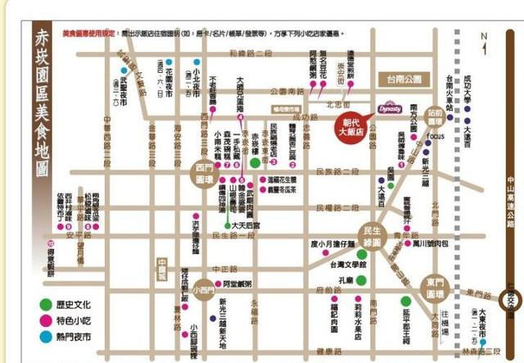
此地地圖

Slide 7
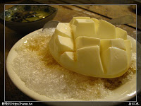
此地美食
這麼熱的天氣還是吃一碗冰最清涼了，在五妃廟對面的杏仁豆腐冰就一定不能錯過了
在台南到處都可以看到冰店，但要找到口味好吃、料實在的冰店可不容易，所以野兔常去吃的冰店也只有那幾家而已！

Slide 8
此地傳說
某天凌晨有兩個人從大億麗緻酒店旁邊的錢櫃夜唱回家後，他們兩個同騎一台車要回宿舍， 經過台南五妃廟旁的小路(五妃街)他們同時看到一位小妹妹蹲在路邊； 他們也停車問了那位小妹妹:你怎麼了啊?這麼晚了怎麼還沒回家?爸爸勒~ 小妹妹抬頭看著他們，這時他們面對面後開始用力催油門狂奔而去 因為這個小妹妹的嘴跟蝙蝠俠裡的小丑一樣裂很開。 故事還沒完，這裡聽起來有點瞎!但後面才可怕! 在他們狂奔而去時，看了看後視鏡發現小妹妹在後面追他們 看到路邊的7-11時他們趕緊停車進去，進去後裝做沒有事的一直躲裡面 店員也覺得他們很怪但也沒多說什麼，像平常一樣站在櫃檯整理東西 只是比平常多了兩個怪怪的客人 沒想到....... 這時恐怖的出現了，店員也看到門口站了一位裂嘴的小妹妹 三個人都愣住了，等到漸漸天亮後。那位小妹妹也漸漸透明消失……

Slide 9
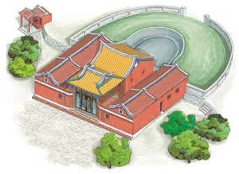
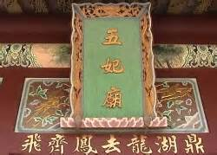
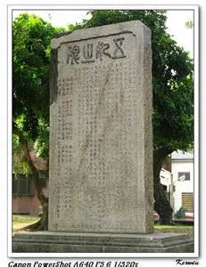
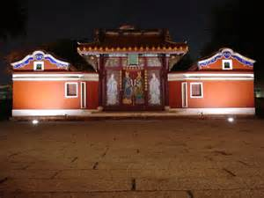
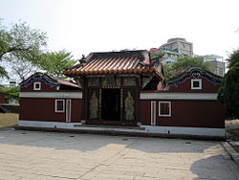
http://zh.wikipedia.org/zh-tw/%E4%BA%94%E5%A6%83%E5%BB%9F

Slide 10
THE END

